Slide 1
Узнай писателя

Slide 2
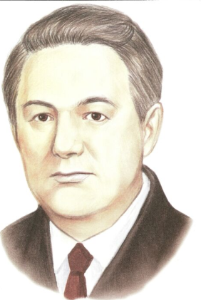
Сладков
Николай Иванович

Slide 3
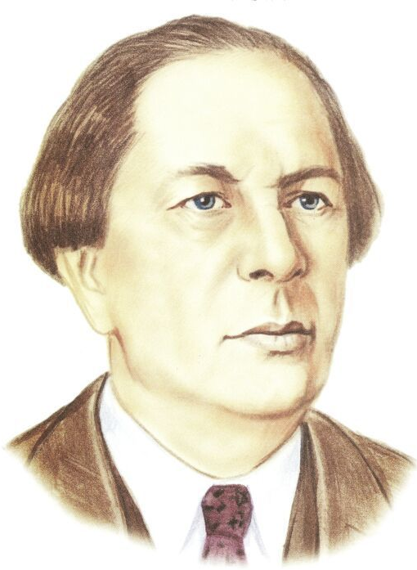
Толстой
Алексей
Николаевич

Slide 4
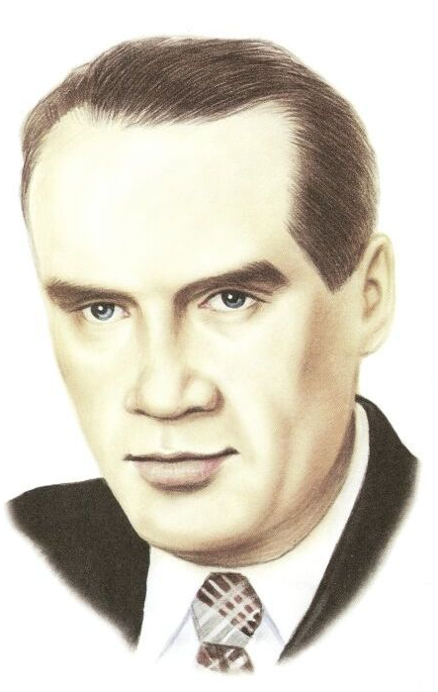
Носов
Николай Николаевич

Slide 5
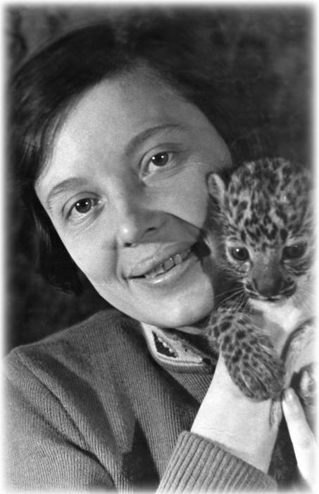
Чаплина
Вера
Васильевна

Slide 6
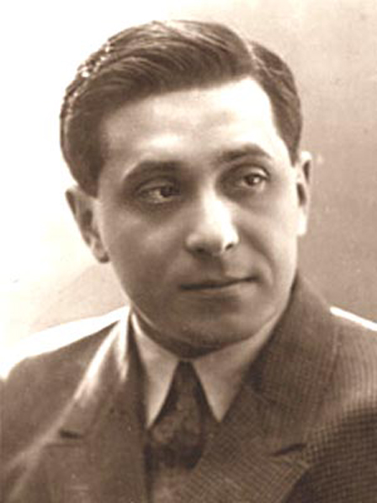
Зощенко
Михаил
Михайлович

Slide 7
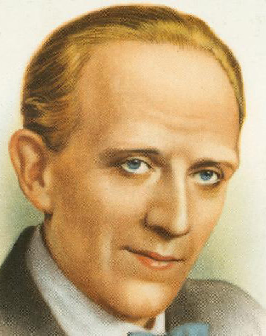
Милн
Алан Александр

Slide 8
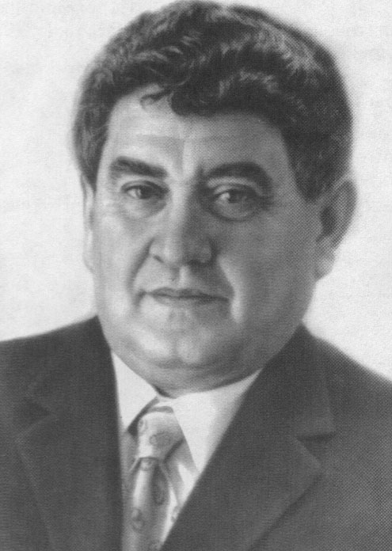
Драгунский
Виктор Юзефович

Slide 9
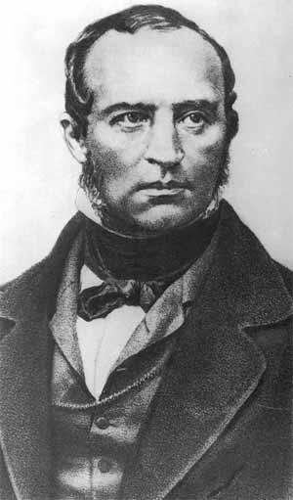
Одоевский
Владимир Фёдорович

